Slide 1
2023年基隆市成功國民小學 戶外教育五年級路線 從族群械鬥到族群融合，談「鷄籠中元祭」
雞籠文史協進會
曾子良、安嘉芳、葉玉雯

Slide 2
五年級路線 慶安宮文物館與宗親會會館
帶隊教師：曾子良
走讀路線：從校門口出發，沿學校圍牆右轉，經過地下道、水管橋，直走孝一路崁仔頂到慶安宮，再到明德大樓參觀宗親會會館及其斗燈，再返回學校。
總長度：1.5公里
預計時間：120分鐘

Slide 3
一、老大公廟的由來
1、咸豐元年（1851）基隆市區的漳州人與暖暖一代的泉州人，因故在魴頂（今南榮公墓）發生械鬥，死亡108人，這是基隆開發史上悲慘之事。當時屍體都被推到石硬港（今南榮河）𥚃。
2、咸豐三年，基隆耆老為化解因械鬥留下的夙怨，決定將石硬港中的屍體撈起，葬在蚵殼港（今西定河）畔，大約今光華國宅附近，名為「義民祠」。
3、並以姓氏為單位，由當時參與的11姓輪流主普，希望以拚陣頭代替打破頭。
4、日治時期，日人欲棄義民祠，漢人不捨，暗中遷至今樂－路「老大公墓」（基隆人把老大公升格為神，故改稱老大公廟）。

Slide 4
二、主普壇的由來
（一）主普壇，祭拜老大公原來並沒有固定的建築，只是在附近臨時搭建的木造祭壇。後來在高砂公園內建了鋼筋混凝土建築，民國60年代，因在麥帥公路（今中山高速公路前身）交流道出口，祭拜時妨礙交通，再遷建於今中正公園內。
（二）每年到了農曆七月，每家、各街、廟宇等到處都可見到普度，但論規模之大，當首推慶安宮和主普壇。
（三）主普壇遷到中正公園後，每年中元祭就在此舉行，民國97年鷄籠中元祭被文建會（文化部前身）指定登錄為重要民俗，國家無形文化資產後，－樓改為「中元祭祀文物館」，將有關鷄籠中元祭的由來、沿革、活動內容、意義等，以及相關文物集中介紹，是瞭解鷄籠中元祭最好的場域。

Slide 5
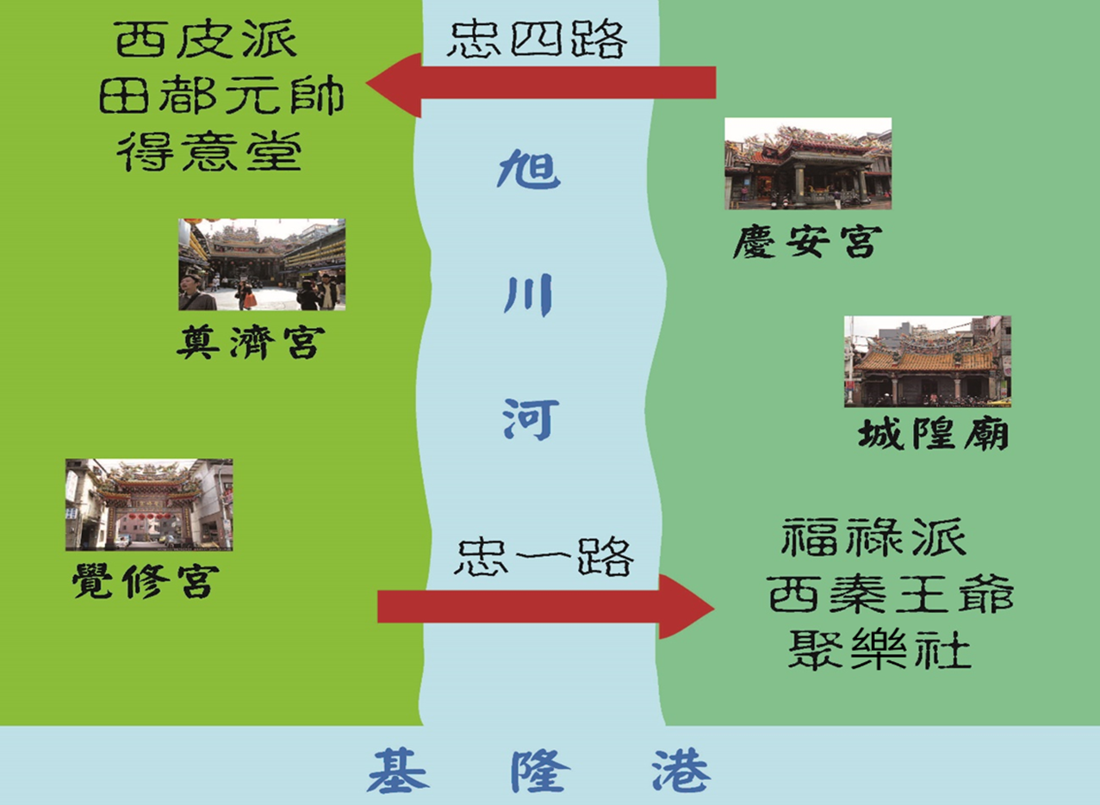
三、迎斗燈

Slide 6
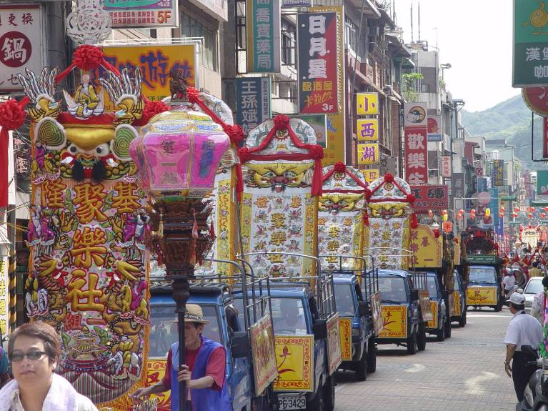
四、「賽陣頭代替打破頭」
不再械鬥了！
改拚陣頭！
越拚越旺！
形成交陣的良性競爭。

Slide 7
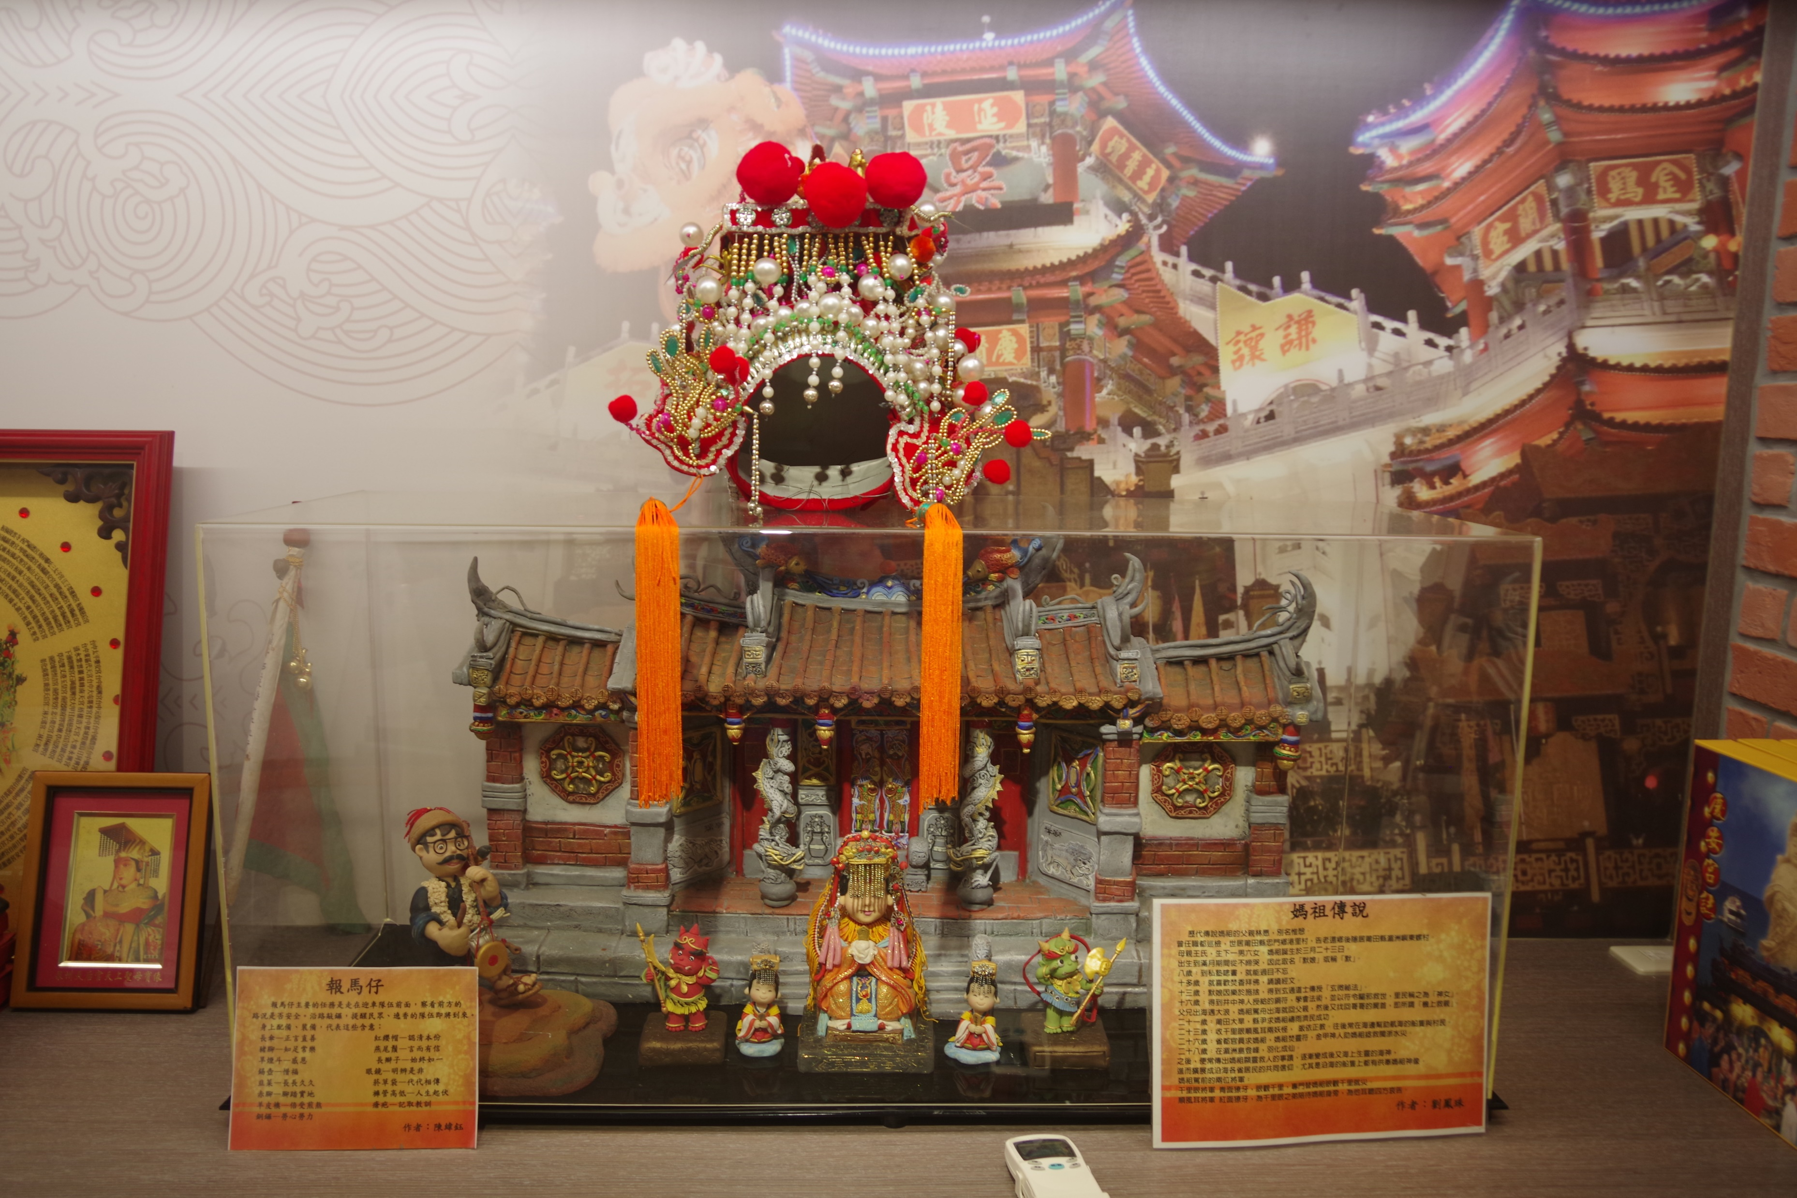
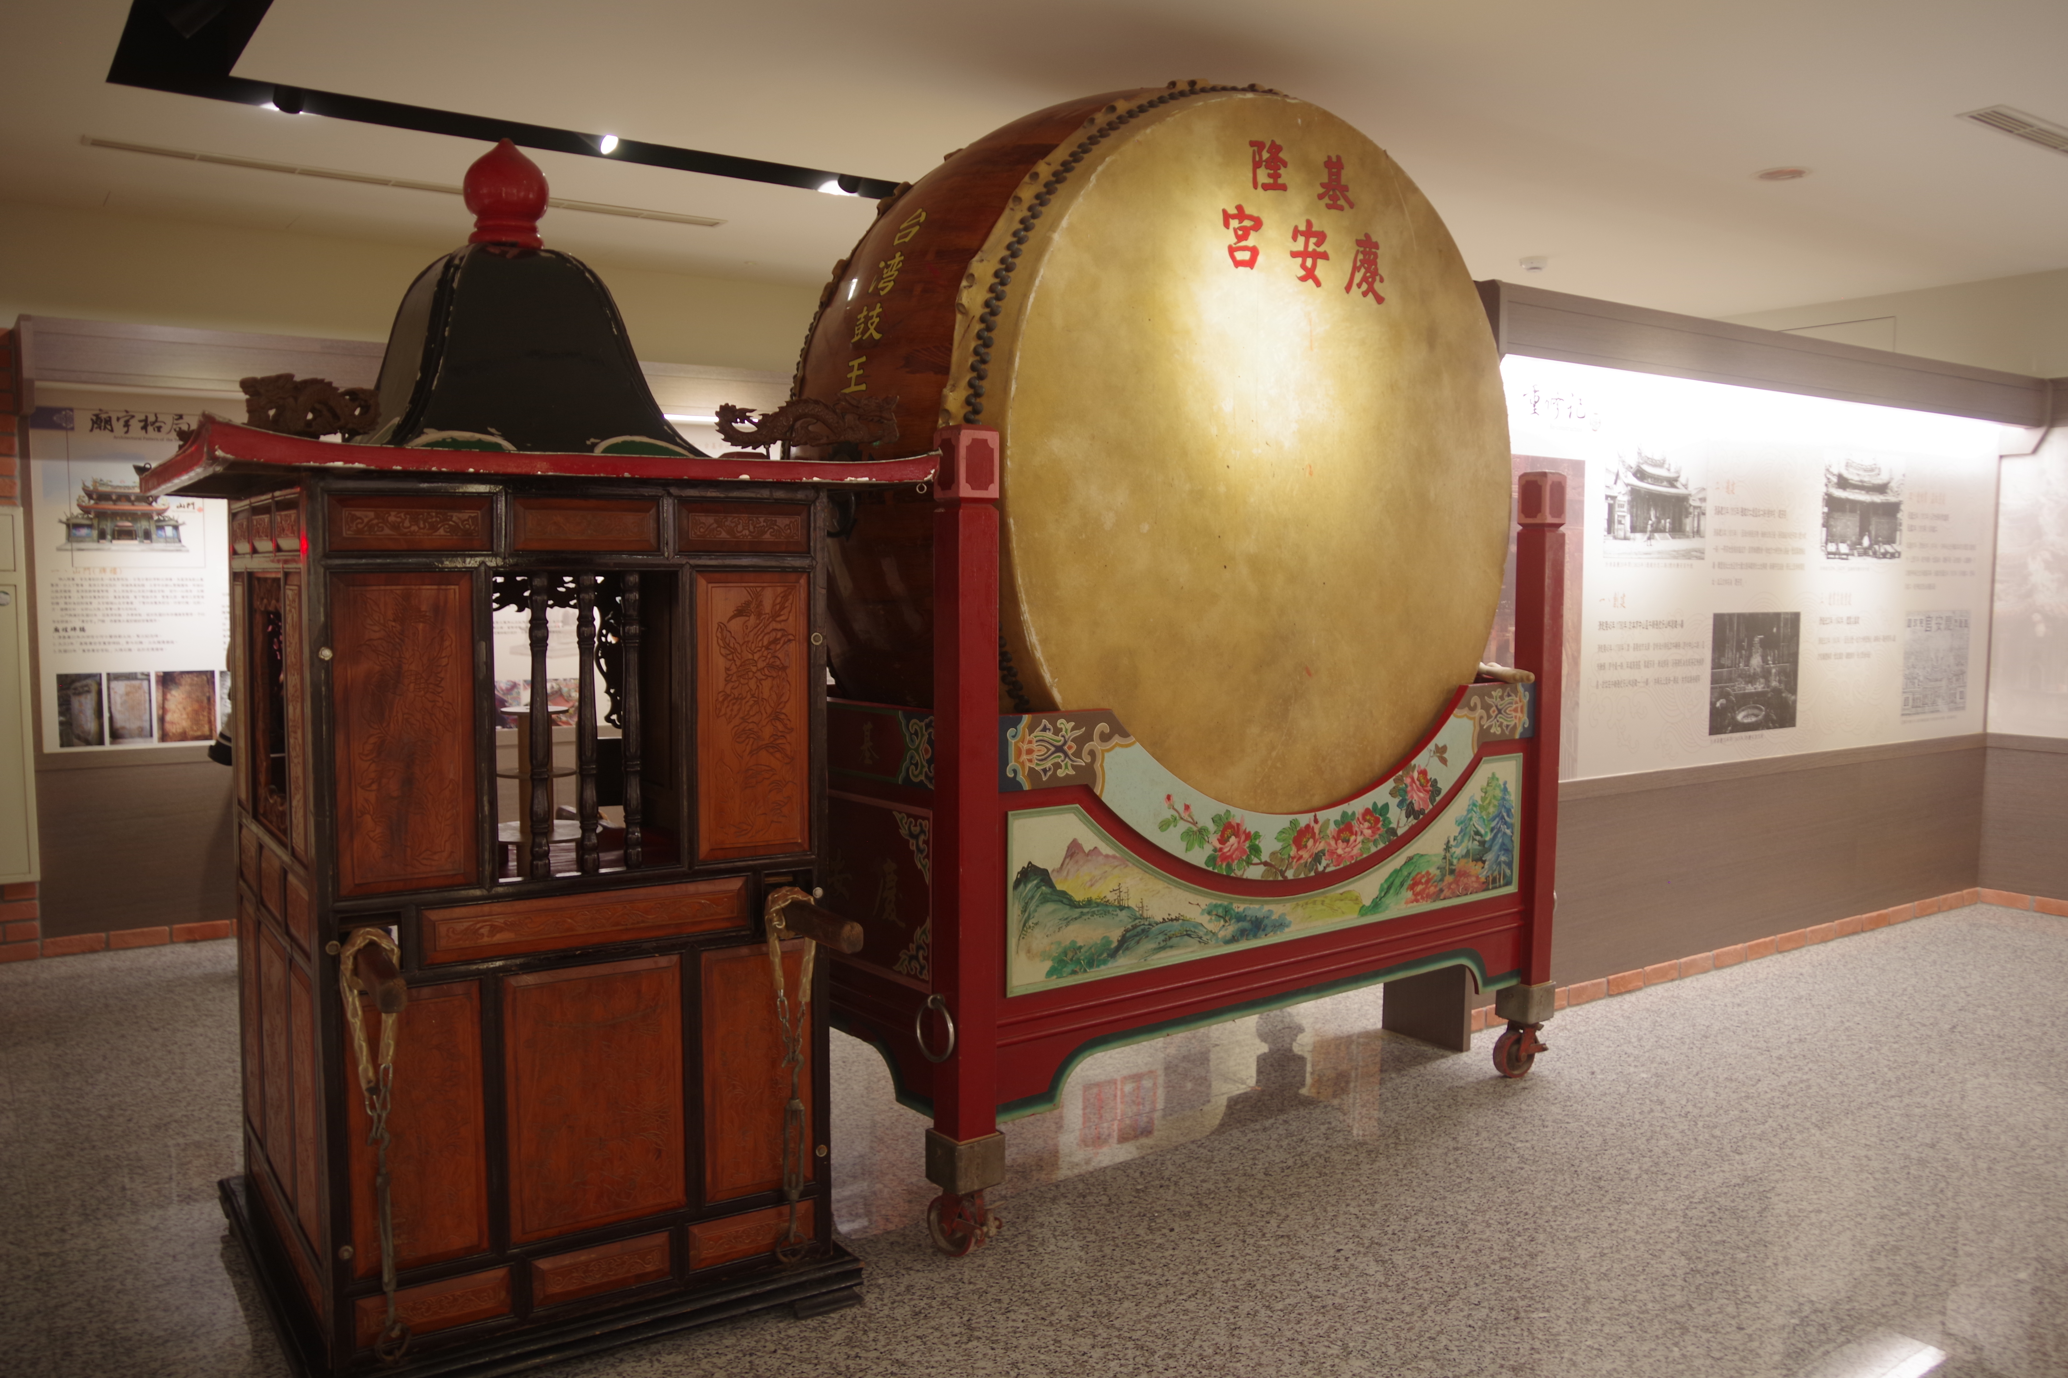
五、慶安宮文物館的收藏品
媽祖傳說模型組
日治時期的鼓與神轎

Slide 8
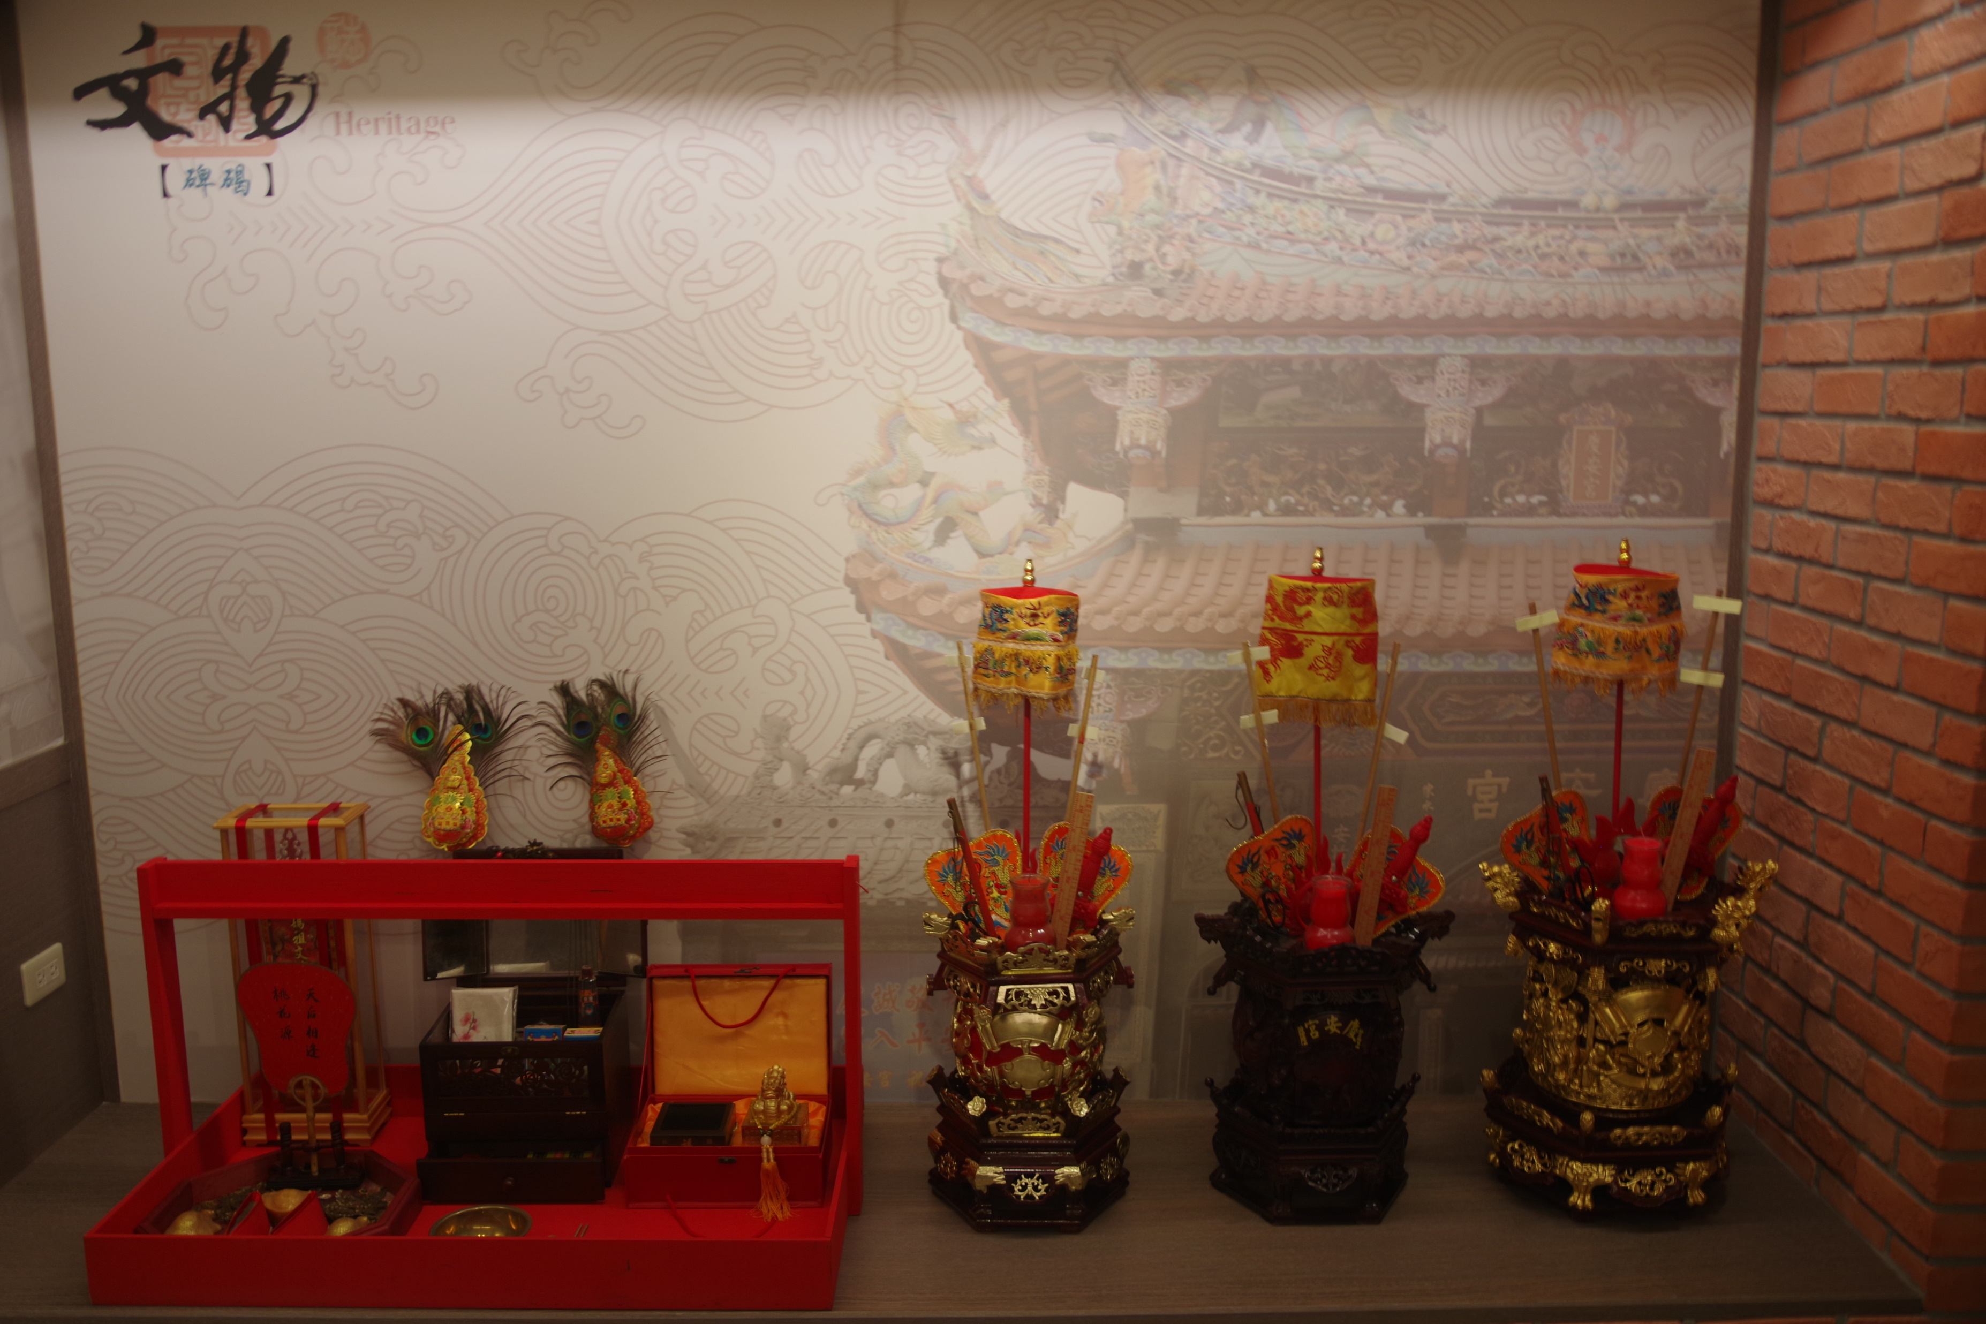
慶安宮的斗燈模型十二樣及媽祖妝匲

Slide 9
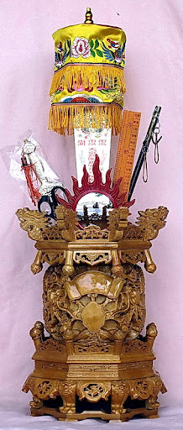
六、斗燈解說
一、寶傘→代表護佑。斗燈傘，也稱為彩傘或華蓋，象徵蒼天育覆萬物之意。
二、長劍→代表除魔。一般用七星劍或桃木劍，用於驅邪逐魔，以斬除不祥，護其身形。
三、剪刀→代表除邪。剪的台語和「家」同音，加上「鏡」，意味著「闔家平安」、「闔境平安」之意。
四、竹尺→代表度量。尺是由分、寸刻度而成，教誨人們處事接物，言行舉止要有分寸，不逾越分際。
五、銅秤→代表公道。秤為衡量輕重的工具，隱喻人們要知輕重，心存公道，勿貪便宜，以上合天心。
六、圓鏡→代表圓滿。斗光煥彩大圓鏡。有正衣冠、正心肅敬之意，

Slide 10
七、米斗→代表宇宙，寓有大地載生萬物之意。
八、白米→代表代表生機。避邪物，為神明降臨
凡界用。亦表示五穀豐登，食祿有餘，象徵生命
綿綿不絕之意。
九、元神籤→代表元辰，受天地神明之護佑。
十、斗燈→代表神光。亦稱為長明燈，
須長明不滅，寓有生生不息，煥彩元神之意。
十一、燈油→代表陽氣。斗燈依傳統採用油燈。
現代以電燈泡取代之。
十二、七色線→代表分際。七色線寓有斷七情
六慾之意。

Slide 11
七、由字姓輪流主普的特色
由字姓輪流主普，有別於其他地方的角頭與行業普度，基隆中元祭活動得以歷年不斷進行，實依靠當地15主普單位，涉及24個宗親會(含40多個不同姓氏)的輪流負責，所以字姓輪流主普是基隆中元祭的另一特色。
因為字姓輪流主普，每年各字姓因求好心切，在競爭心態的驅使下，使得祭典儀式和活動越發完整和熱鬧。近年基隆中元祭成為具地方特色與傳統文化意義的台灣十二大節慶之一，並被指定為第一個國家無形文化資產，不僅成為學術研究對象，更吸引眾多外國賓客來訪，歸功於各宗親會盡心盡力籌劃辦理。
其他地區的中元祭大多由單一廟宇負責辦理，缺乏競爭機制，或是採取角頭的普度方式，實際執行上均沒有基隆中元祭的靈活與動力。

Slide 12
六、反思重點
1.為什麼「尪公無過嶺」？
尪公，指泉州人的守護神保儀大夫。嶺，泛指獅球嶺，是八堵、暖暖到基隆市區的必經孔道。1851〜1861年（咸豐元年〜11年）台灣北部發生極為悲慘的漳泉分類械鬥，基隆亦無倖免，因為市區是漳州人的地盤，漳州人供奉開漳聖王，所以暖暖一帶泉州人供奉的尪公（保儀大夫）遶境遊行時絕對不越過獅球嶺，亦即泉州人不會翻越獅球嶺至基隆市區。
2.為什麼用宗親會輪流擔任「主普」？意義為何？
以宗親血緣取代祖籍地域觀念，融合漳泉，輪流舉辦中元普度、普施孤魂滯魄。以比賽陣頭來代替械鬥打破頭，以求達到社會和諧，共存共榮的大同世界。

